Slide 1
2019 I-VIII

Slide 2
ЗАВХАН АЙМГИЙН НИЙГЭМ, ЭДИЙН ЗАСГИЙН БАЙДАЛ - Үндсэн үзүүлэлт
Үзүүлэлтүүд | хэмжих нэгж | 2016 I-VIII | 2017 I-VIII | 2018 I-VIII | 2019 I-VIII | 2019 I-VIII 2018 I-VIII
ХҮН АМ, НИЙГМИЙН СТАТИСТИКИЙН ҮЗҮҮЛЭЛТҮҮД
Төрсөн хүүхэд | хүн | 1007 | 896 | 988 | 2437 | 246.7
Бүртгэлтэй ажилгүй иргэд, 8 дугаар сарын эцэст | хүн | 951 | 1281 | 795 | 597 | 75.1
Халдварт өвчнөөр өвчлөгчид | хүн | 399 | 357 | 288 | 499 | 173.3
Бүртгэгдсэн гэмт хэрэг | тохиолдлын тоо | 157 | 181 | 126 | 147 | 116.7
%

Slide 3
ЗАВХАН АЙМГИЙН НИЙГЭМ, ЭДИЙН ЗАСГИЙН БАЙДАЛ - Үндсэн үзүүлэлт
Үзүүлэлтүүд | хэмжих нэгж | 2016 I-VIII | 2017 I-VIII |  |  | 2018 I-VIII | 2019 I-VIII | 2019 I-VIII 2018 I-VIII
ЭДИЙН ЗАСГИЙН СТАТИСТИКИЙН ҮЗҮҮЛЭЛТҮҮД
Аж үйлдвэрийн салбарын нийт үйлдвэрлэл: | сая төгрөг | 7528.5 |  | 8374.3 |  | 6760.8 | 15509.7 | 2.3²
Үүнээс:
- Боловсруулах аж үйлдвэр | сая төгрөг | 4253 |  | 5232.7 |  | 3228.1 | 11495.8 | 3.6²
- Цахилгаан, дулааны эрчим хүч үйлдвэрлэл, усан хангамж | сая төгрөг | 3275.5 |  | 3141.6 |  | 3532.7 | 4013.9 | 113.6
%
1 Урьдчилсан гүйцэтгэл
2 Дахин их

Slide 4
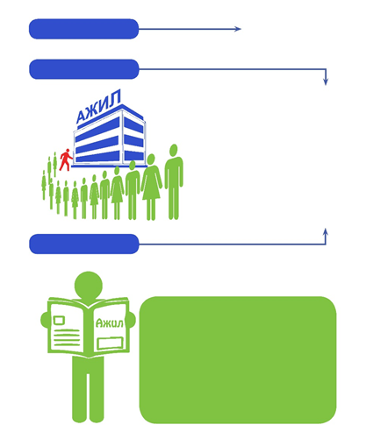
ХҮН АМ, НИЙГМИЙН ҮЗҮҮЛЭЛТ- Хөдөлмөр
БҮРТГЭЛТЭЙ АЖИЛГҮЙ ИРГЭД,
сарын эцэст
БҮРТГЭЛТЭЙ АЖИЛГҮЙ ИРГЭД, боловсролын түвшнээр, 2019 оны 8 дугаар сарын эцэст, хувиар
2018 VIII
795
2019 VIII
719
597
2019 VIII
Аймгийн хөдөлмөр, халамжийн үйлчилгээний газарт бүртгүүлсэн ажил идэвхитэй хайж байгаа хүний тоо 597 болж, өнгөрсөн оны мөн үеэс 24.9 хувиар буюу 198 хүнээр буурсан байна.

Slide 5
ХҮН АМ, НИЙГМИЙН ҮЗҮҮЛЭЛТ- Нийгмийн даатгал, халамж
Нийгмийн даатгалын сангийн зарлага, сая төгрөг
Нийгмийн даатгалын сангийн орлого, төрлөөр, хувиар
Аймгийн хэмжээгээр нийгмийн даатгалын сангаас эхний VIII сарын байдлаар 11.1 мянган хүнд 33.3 тэрбум төгрөгийн тэтгэвэр, тэтгэмж олгож, 8.5 тэрбум төгрөгийн нийгмийн даатгалын шимтгэлийн орлогыг төвлөрүүлсэн байна.
Эхний VIII сарын байдлаар 69210 хүн нийгмийн даатгалд хамрагдсаны 65177 буюу 94.2 хувь нь төсөвт байгууллага, ААНэгж байгууллагын даатгуулагч, 4033 иргэн буюу 58.8 хувь нь сайн дурын даатгалд хамрагдсан байна.

Slide 6
ХҮН АМ, НИЙГМИЙН ҮЗҮҮЛЭЛТ- Нийгмийн даатгал, халамж
Халамжийн сангийн зарцуулалт
/сая төгрөг/
Халамжийн сангийн сангийн үйл ажиллагааны эхний VIII сарын мэдээгээр Халамжийн тэтгэвэр 1757 хүнд 2330.7 сая төгрөг, нөхцөлд мөнгөн тэтгэмж, нийгмийн халамжийн үйлчилгээ болон хөнгөлөлт, тусламж 26723 хүнд 5208.5 сая төгрөг нийт 28480 хүнд 7539.2 сая төгрөгийн тэтгэвэр, тэтгэмж, хөнгөлөлтийг үзүүлсэн байна.

Slide 7
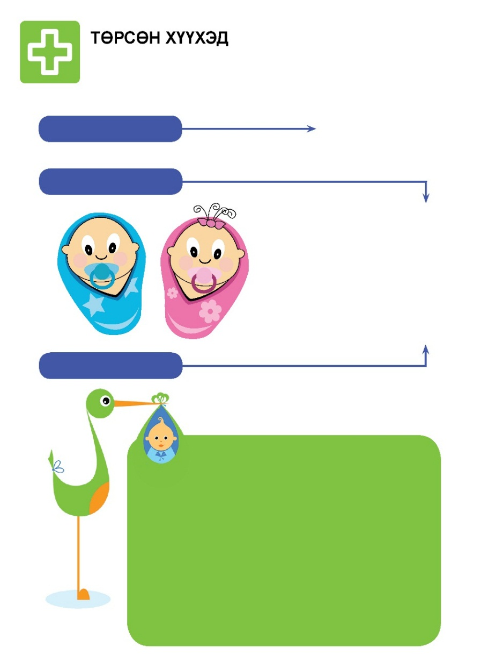
ХҮН АМ, НИЙГМИЙН ҮЗҮҮЛЭЛТ- Эрүүл мэнд
2017 VIII
2017 I-VIII
896
888
2018 I-VIII
987
988
2451
2018 VIII
2019 VIII
2019 I-VIII
941
2019 8 сард 941 эх амаржиж, амьд төрсөн хүүхэд 945 болсон нь, өмнөх оны мөн үеэс амаржсан эх (4.8%)-аар, амьд төрсөн хүүхэд (4.3%)-аар буурсан байна.
Нялхсын эндэгдэл аймгийн хэмжээгээр 2019 оны 8 сард 16 болж, өмнөх оны мөн үеэс 4(33,3%)-аар өссөн. 5 хүртэлх насны хүүхдийн эндэгдэл 21 болж, өмнөх оноос 3 (16,7%)-аар өссөн байна.

Slide 8
ХҮН АМ, НИЙГМИЙН ҮЗҮҮЛЭЛТ- Эрүүл мэнд

Slide 9
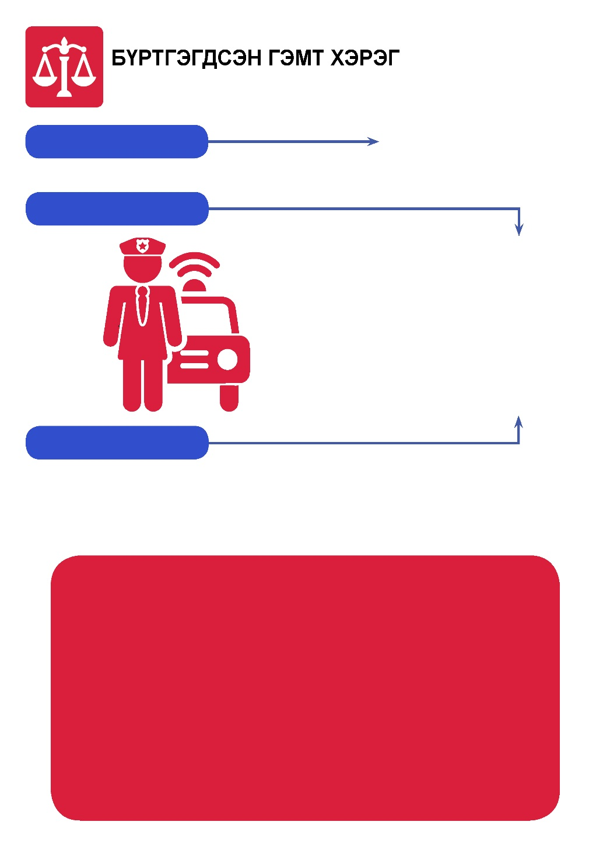
ХҮН АМ, НИЙГМИЙН ҮЗҮҮЛЭЛТ- Гэмт хэрэг
181
2016 I-VIII
2017 I-VIII
126
147
2018 I-VIII
Аймгийн хэмжээгээр эхний 8 сарын байдлаар 147 гэмт хэрэг бүртгэгдсэнээс 36.1 хувийг иргэдийн эрх чөлөө эрүүл мэндийн эсрэг гэмт хэрэг, 39.5 хувь нь бусдын өмчлөлийн эсрэг гэмт хэрэг эзэлж, өнгөрсөн оны мөн үеэс гэмт хэргийн тоо 21-ээр өссөн байна.

Slide 10
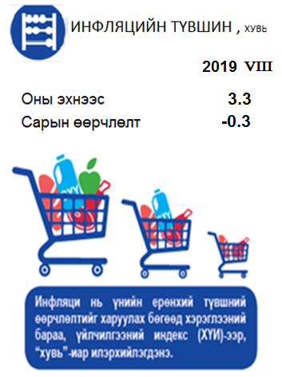
МАКРО ЭДИЙН ЗАСГИЙН ҮЗҮҮЛЭЛТ- Хэрэглээний үнийн индекс
ХЭРЭГЛЭЭНИЙ БАРАА, ҮЙЛЧИЛГЭЭНИЙ ҮНИЙН ИНДЕКС
Завхан аймгийн хэрэглээний үнийн индекс |  | 2019.08/ 2018.08 | 2019.08/ 2018.12 | 2019.08/ 2019.07
ЕРӨНХИЙ ИНДЕКС |  | 104.4 | 103.3 | 99.7
01. ХYНСНИЙ БАРАА, СОГТУУРУУЛАХ БУС УНДАА |  | 106.9 | 110.5 | 98.9
02. СОГТУУРУУЛАХ УНДАА, ТАМХИ, МАНСУУРУУЛАХ БОДИС |  | 103.8 | 103.4 | 100.0
03. ХУВЦАС, БӨС БАРАА, ГУТАЛ |  | 100.9 | 100.2 | 100.1
04. ОРОН СУУЦ, УС, ЦАХИЛГААН, ХИЙН БОЛОН БУСАД ТYЛШ |  | 105.7 | 105.7 | 100.0
05. ГЭР АХУЙН ТАВИЛГА, ГЭР АХУЙН БАРАА |  | 101.1 | 100.2 | 99.8
06. ЭМ, ТАРИА, ЭМНЭЛГИЙН YЙЛЧИЛГЭЭ |  | 108.8 | 105.4 | 100.1
07. ТЭЭВЭР |  | 109.3 | 100.0 | 100.0
08. ХОЛБООНЫ ХЭРЭГСЭЛ, ШУУДАНГИЙН YЙЛЧИЛГЭЭ |  | 100.0 | 100.0 | 100.0
09. АМРАЛТ, ЧӨЛӨӨТ ЦАГ, СОЁЛЫН БАРАА, YЙЛЧИЛГЭЭ |  | 110.9 | 100.0 | 100.0
10. БОЛОВСРОЛЫН YЙЛЧИЛГЭЭ |  | 100.0 | 100.0 | 100.0
11. ЗОЧИД БУУДАЛ, НИЙТИЙН ХООЛ, ДОТУУР БАЙРНЫ YЙЛЧИЛГЭЭ |  | 100.0 | 100.0 | 100.0
12. БУСАД БАРАА, YЙЛЧИЛГЭЭ |  | 100.7 | 100.7 | 99.6

Slide 11
МАКРО ЭДИЙН ЗАСГИЙН ҮЗҮҮЛЭЛТ- Мөнгө зээл, татварын орлого
МОНГОЛ БАНКНЫ МЭДЭЭ, сарын эцэст
2016 VIII
2017 VIII
2018VIII
Гүйлгээнд байгаа бэлэн мөнгө /сая.төг/ | 2324.3 | 2698.3 | 7366.5
Иргэдийн мөнгөн хадгаламж /тэрбум.төг/ | 59.3 | 67.9 | 82.4
Олгосон зээл /тэрбум.төг/ | 81.7 | 85.4 | 105.7
АЙМГИЙН ТАТВАРЫН ХЭЛТСИЙН МЭДЭЭ

Slide 12
ЭДИЙН ЗАСГИЙН ҮЗҮҮЛЭЛТ- Аж үйлдвэр
АЖ ҮЙЛДВЭРИЙН НИЙТ ҮЙЛДВЭРЛЭЛ, салбараар, өссөн дүнгээр , сая төгрөг
АЖ ҮЙЛДВЭР
Аж үйлдвэрийн нийт бүтээгдэхүүний үйлдвэрлэл 9 сарын 1-ний байдлаар оны үнээр 15 тэрбум 509.7 сая төгрөг болж, өнгөрсөн оноос 2.3 дахин буюу 8748.9 сая төгрөгөөр өссөн байна. Нийт үйлдвэрлэлээс ААНэгжийн үйлдвэрлэл нь 9507.2 сая төгрөг, иргэдийн үйлдвэрлэл нь 6002.5 сая төгрөг болсон байна.
Аж үйлдвэрийн салбар | 2015 | 2016 | 2017 | 2018 | 2019
Нийт дүн | 6658.1 | 7528.5 | 8374.3 | 6760.8 | 15509.7 | 2.3²
Боловсруулах үйлдвэр | 2998.7 | 4253.0 | 5232.7 | 3228.1 | 11495.8 | 3.6²
Цахилгаан, дулааны эрчим хүч үйлдвэрлэл, усан хангамж | 3659.4 | 3275.5 | 3141.6 | 3532.7 | 4013.9 | 113.6

